Slide 1
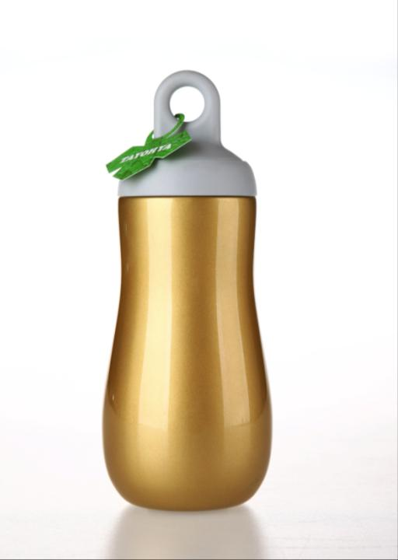


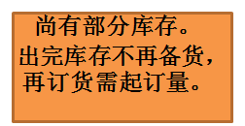

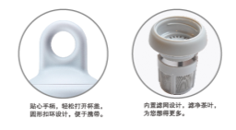

市场参考价： 378.00
批发价：120.00
葫芦保温杯/大/金色
TA210601119TB
容量：330ml
装箱明细：24pcs/箱
材质：不锈钢
独特造型，经典呈现

